Slide 2
Paola

Slide 3
lui

Slide 4
tu e i tuoi amici

Slide 5
Eva

Slide 6
io e tu

Slide 7
voi

Slide 8
le bambine

Slide 9
Maria e Giuseppe

Slide 10
io

Slide 11
tu

Slide 12
Giovanni

Slide 13
il cameriere

Slide 14
Marco

Slide 15
noi

Slide 16
tu

Slide 17
io

Slide 18
Luigi

Slide 19
io e Francesca

Slide 20
voi

Slide 21
io

Slide 22
Giacomo e Antonella

Slide 23
la nonna

Slide 24
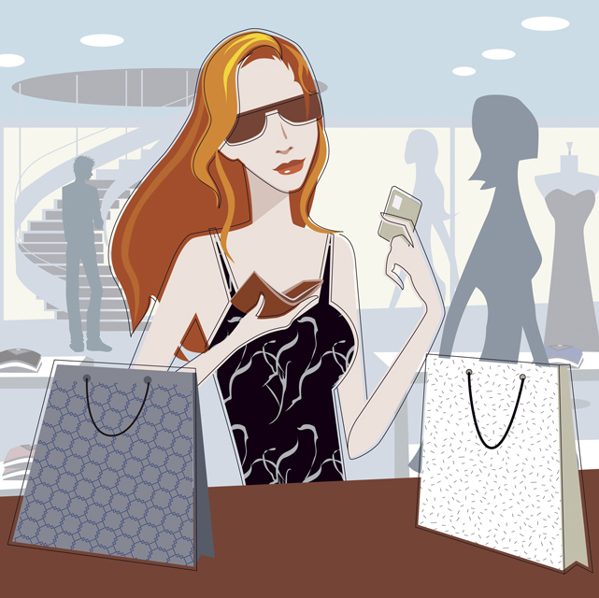
tu

Slide 25
tu

Slide 26
il bambino

Slide 27
io e Antonio

Slide 28

tutti gli studenti

Slide 29
io

Slide 30
Davide

Slide 31
gli studenti

Slide 32
tu

Slide 33
Claudia

Slide 34

noi

Slide 35
loro

Slide 36
io

Slide 37

Daniele

Slide 38
io e Franco

Slide 39
tu e Giorgio

Slide 40
io

Slide 41
l’aereo

Slide 42
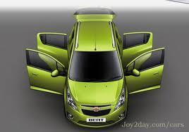
io e la mia famiglia

Slide 43
mio padre

Slide 44
il pirata

Slide 45
i musicisti

Slide 46
tu e la tua amica Gessica

Slide 47
tu e Isabella

Slide 48
tu

Slide 49
l’uomo

Slide 50
le professoresse

Slide 51
Giulietta

Slide 52
la piccola bambina

Slide 53
Marialice

Slide 54
loro

Slide 55
Stefano

Slide 56
io

Slide 57
voi

Slide 58
io

Slide 59
tu e Olivia

Slide 60
lui

Slide 61
gli studenti

Slide 62
Lorenzo

Slide 63
Umberto

Slide 64
noi

Slide 65
io e Natalia

Slide 66
tua madre

Slide 67
Patrizia e Riccardo

Slide 68

tu

Slide 69
Teresa

Slide 70
Vittorio

Slide 71
io e Alessia

Slide 72
tu

Slide 73

Bianca

Slide 74
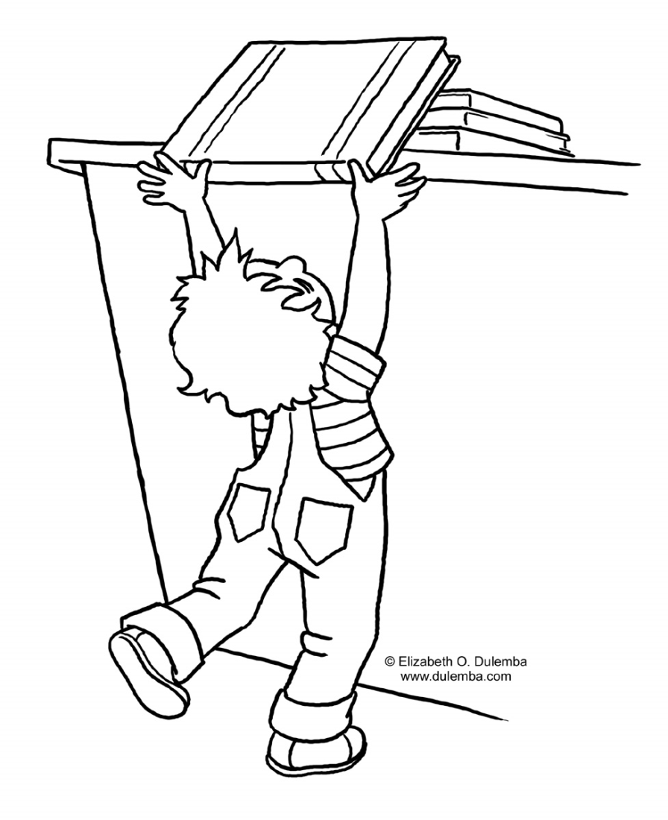
lo studente

Slide 75

io

Slide 76

noi

Slide 77
voi

Slide 78
i ladri

Slide 79
io

Slide 80
la studentessa

Slide 81
il venditore di acqua

Slide 82
le amiche

Slide 83
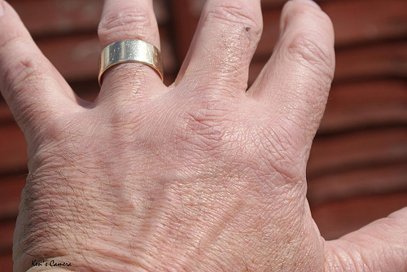
Marcello

Slide 84
io e la mia squadra di calcio

Slide 85
io

Slide 86

Carlo

Slide 87

tu e Donatello

Slide 88

Enrico e Flavia

Slide 89
tu

